Slide 1

Административный помощник
Ученик 10 «Г» класса ГБОУ Школы №1506
Химин Максим Владимирович
Учитель информатики ГБОУ Школы №1506
Игнатьев Андрей Александрович
1

Slide 2
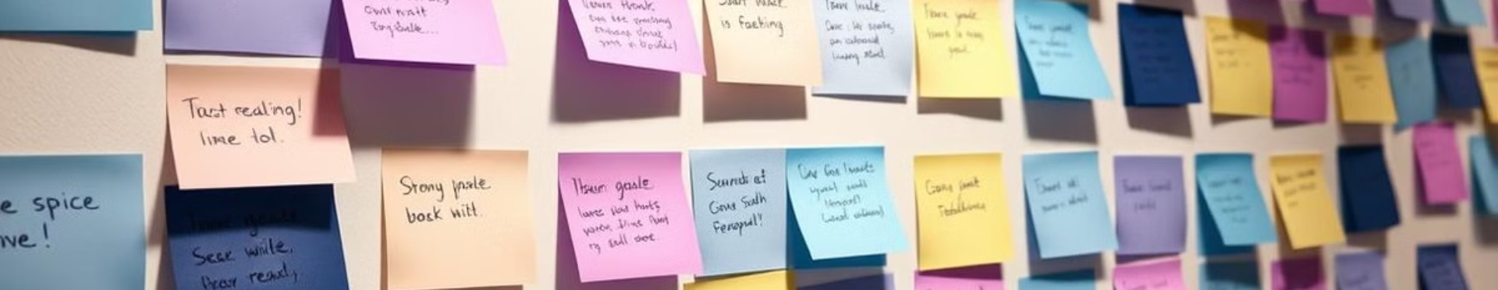
Цель:
Автоматизация взаимодействия между администрацией школы, учителями и учащимися, а также их родителями на основе Telegram-бота.
2

Slide 3
Задачи:
1) Получить токены для доступа к платформе Telegram;
4) Реализовать модуль модерации сообщений в чатах на основе стоп-листа;
2) Реализовать модуль создания чата/канала;
5) Реализовать модуль по созданию тестов и автоматизированную проверку их результатов.
3) Реализовать модуль взаимодействия с базой данных (хранение информации о пользователях, группах);
3

Slide 4
Актуальность
Доступность для пользователей
Повышение эффективности работы персонала
Telegram — популярная и удобная платформа, которую используют большинство родителей, учеников и педагогов. Бот доступен 24/7 с любого устройства, что делает процесс коммуникации быстрым и удобным.
Telegram-бот может выполнять множество рутинных задач, таких как:
Модерация чата с применением стоп-листа для фильтрации нежелательного контента.
Разработка и проверка тестов с применением технологий компьютерного зрения.
4
Notes:
Telegram - популярная и удобная платформа, которую используют большинство родителей, учеников и педагогов Бот доступен 24/7 с любого устройства, что делает процесс коммуникации быстрым и удобным Telegram-бот может выполнять множество рутинных задач: рассылка уведомлений и объявлений, напоминания о важных датах Внедрение бота снижает нагрузку на сотрудников школы, позволяя перераспределить ресурсы на более важные задачи Проект полностью соответствует требованиям времени, способствует созданию цифровой экосистемы школы Функционал бота можно адаптировать и расширять в зависимости от потребностей конкретной школы

Slide 5
Актуальность
Экономия ресурсов
Актуальность цифровизации в образовании
Внедрение бота снижает нагрузку на сотрудников школы, позволяя перераспределить человеческие ресурсы на более важные задачи. Это также может сократить затраты на бумажные носители информации.
В условиях активного внедрения технологий в образовательный процесс проект полностью соответствует требованиям времени. Telegram-бот способствует созданию цифровой экосистемы школы, облегчая переход к современным методам управления.
Гибкость и масштабируемость
Функционал бота можно адаптировать и расширять в зависимости от потребностей конкретной школы (например, добавить интеграцию с электронным дневником или систему мониторинга посещаемости)
5
Notes:
Telegram - популярная и удобная платформа, которую используют большинство родителей, учеников и педагогов Бот доступен 24/7 с любого устройства, что делает процесс коммуникации быстрым и удобным Telegram-бот может выполнять множество рутинных задач: рассылка уведомлений и объявлений, напоминания о важных датах Внедрение бота снижает нагрузку на сотрудников школы, позволяя перераспределить ресурсы на более важные задачи Проект полностью соответствует требованиям времени, способствует созданию цифровой экосистемы школы Функционал бота можно адаптировать и расширять в зависимости от потребностей конкретной школы

Slide 6


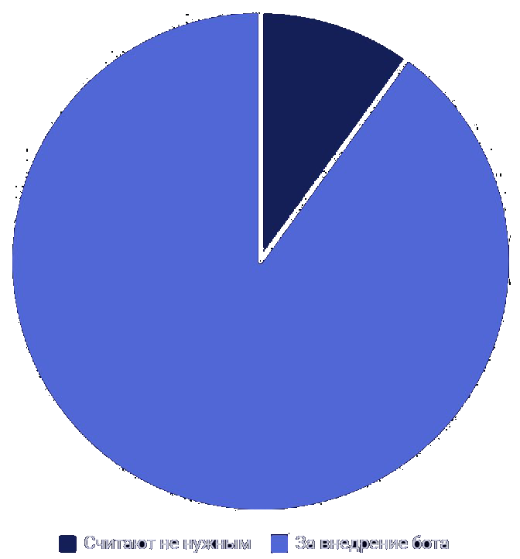
Опрос целевой аудитории
В опросе приняли участие ученики 10–11 классов и учителя. Результаты показали убедительное единство мнений: 90% участников поддержали идею внедрения такого бота, отмечая его полезность, в то время как лишь 10% посчитали его использование излишним. Эти данные подчеркивают высокую заинтересованность и готовность к нововведениям среди школьников и педагогов.
6

Slide 7
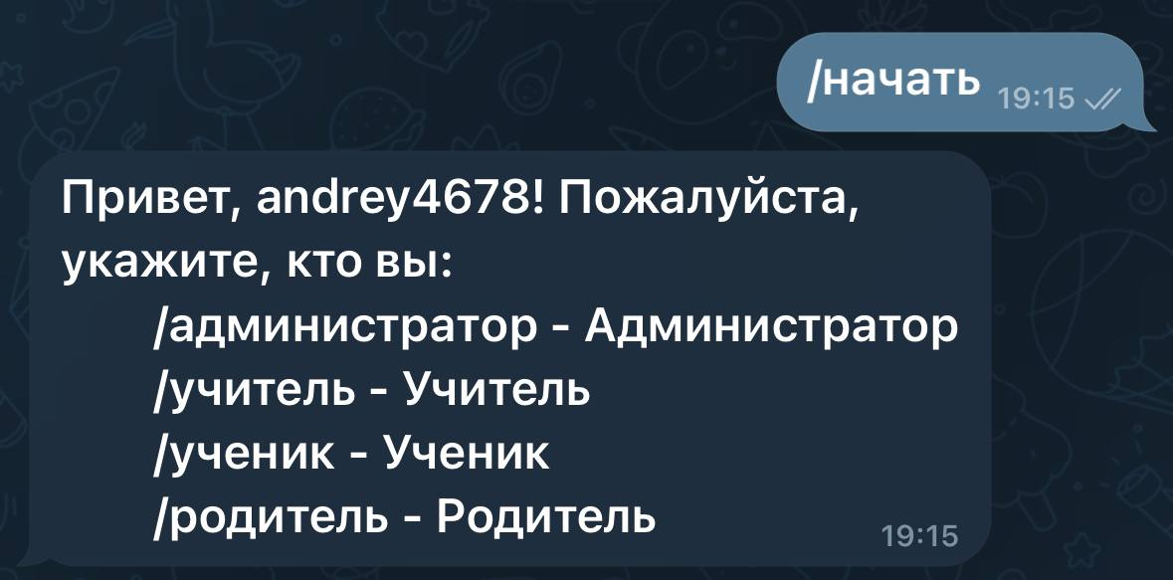
Описание проекта
1
Регистрация нового пользователя
При первом обращении к Telegram-боту необходимо пройти регистрацию. На выбор будут следующие категории пользователей: сотрудник администрации школы, учитель, ученик или родитель. Выбор метки учетной записи влияет на то, кому будет направлен запрос на регистрацию для проверки подлинности (верификации)
7

Slide 8
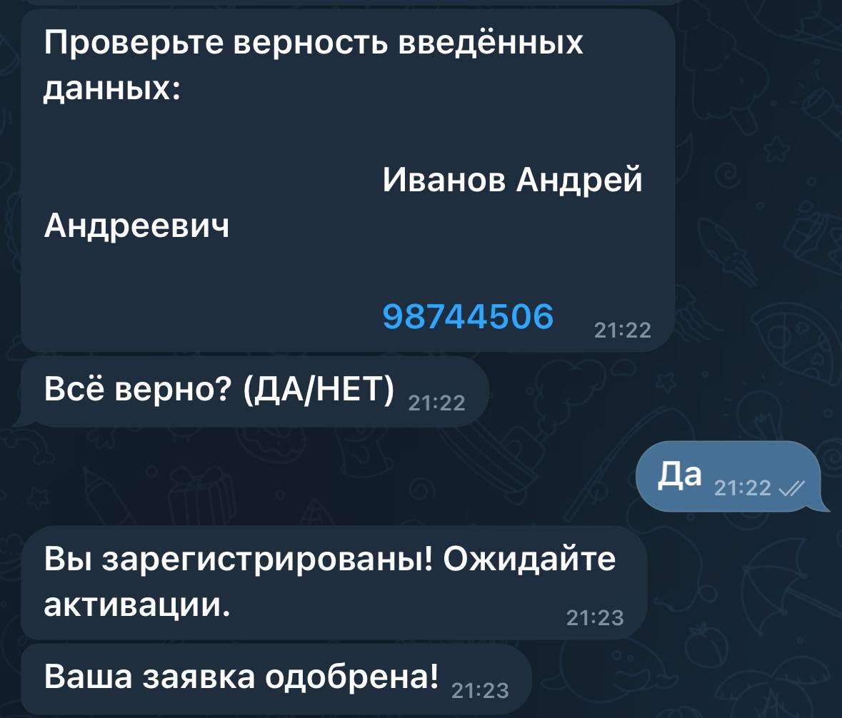
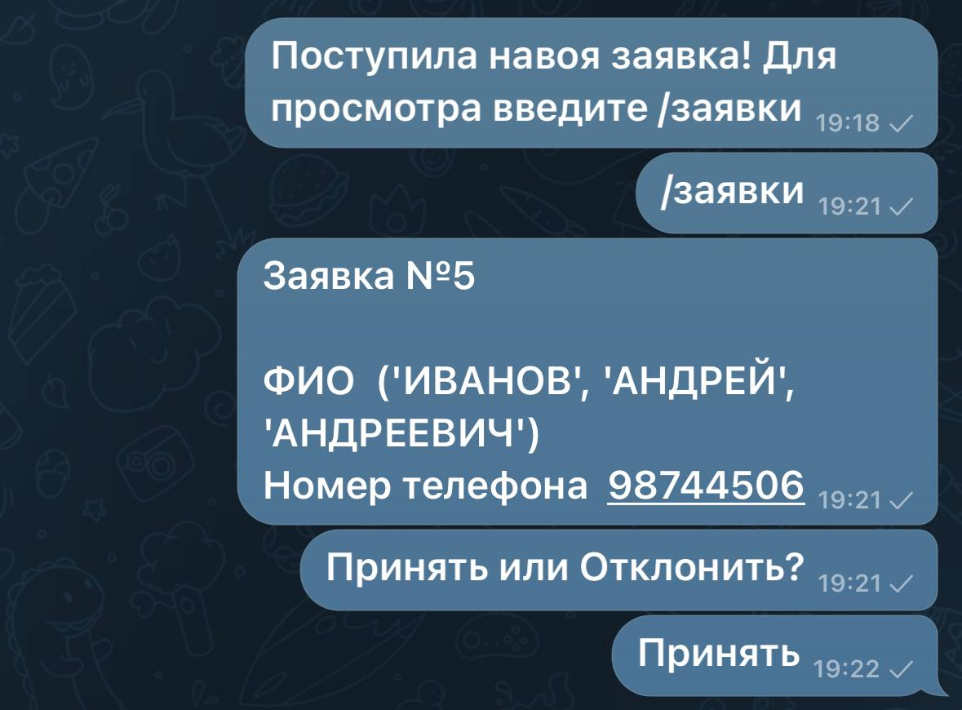
2
Верификация пользователя
Для того чтобы пользователь мог начать взаимодействие с ботом, на сторону администратора поступает уведомление о необходимости верификации. Администратор должен принять или отклонить запрос пользователя для предоставления ему доступа к функционалу бота.
8

Slide 9
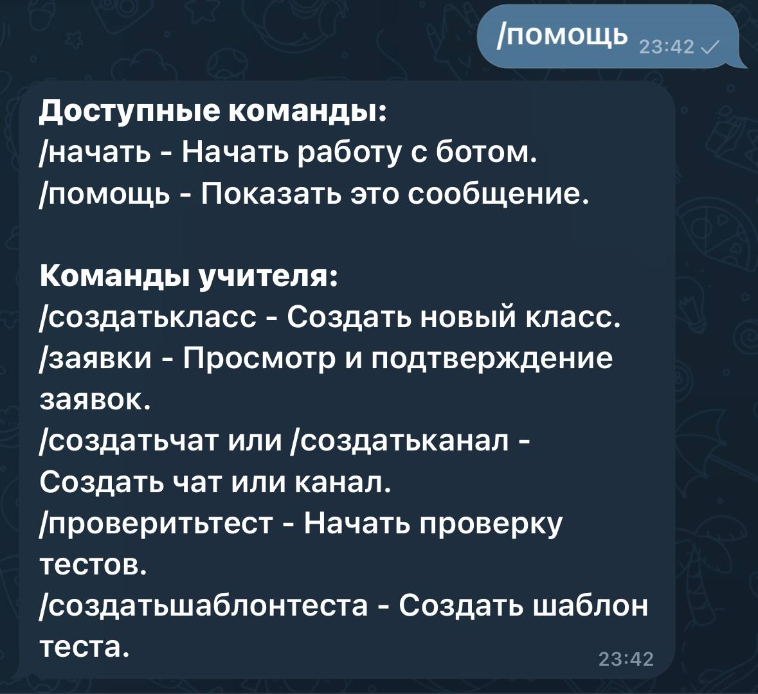
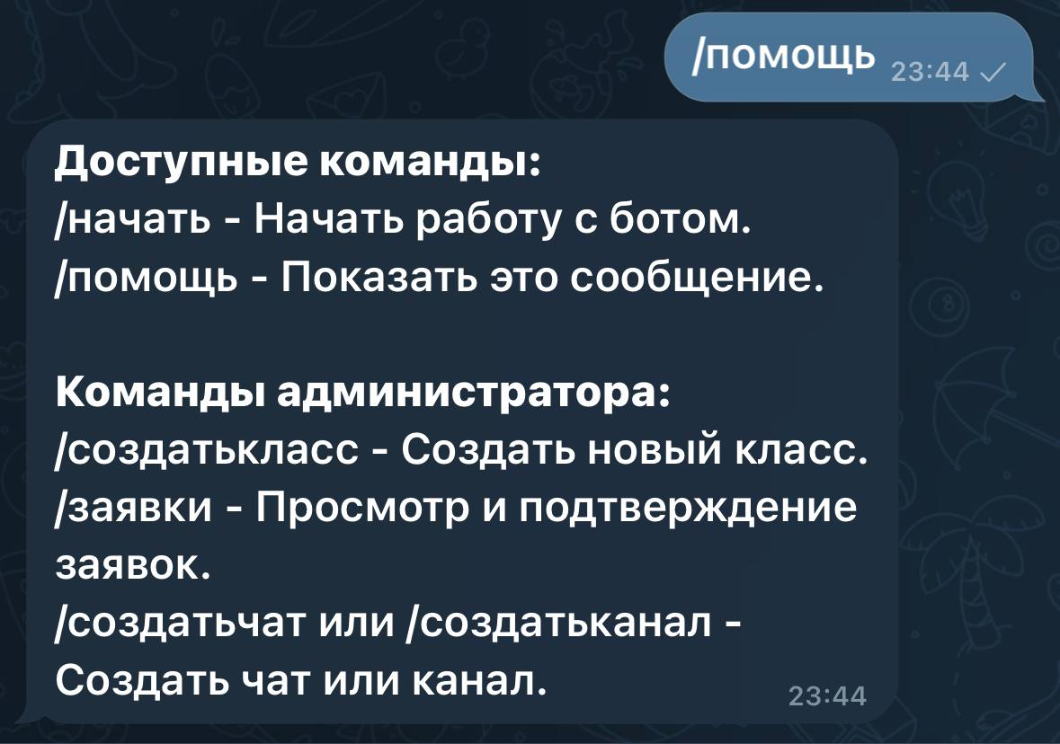
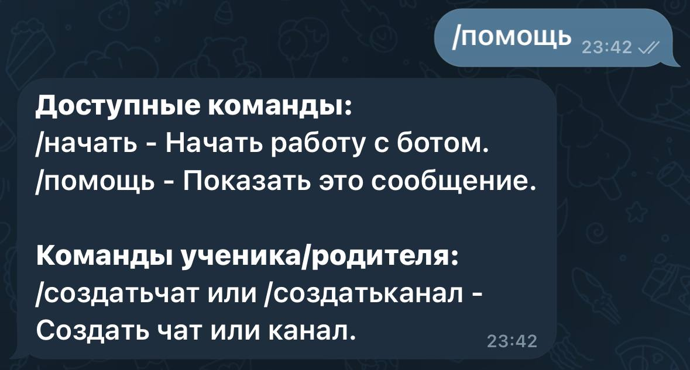
3
Основные функции пользователей
У каждого зарегистрированного пользователя есть свой уникальный набор функций, которые зависят от его роли и прав доступа в системе. Чтобы ознакомиться со списком доступных команд и возможностей, можно воспользоваться специальной командой /помощь. Она предоставляет подробную информацию о том, какие функции доступны конкретному пользователю.
Ученик
Администратор
Учитель
9

Slide 10
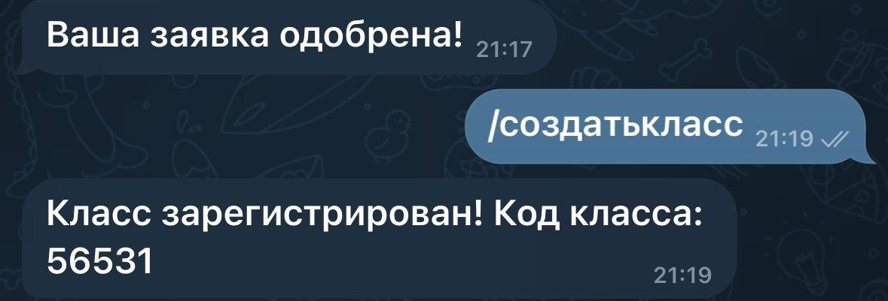
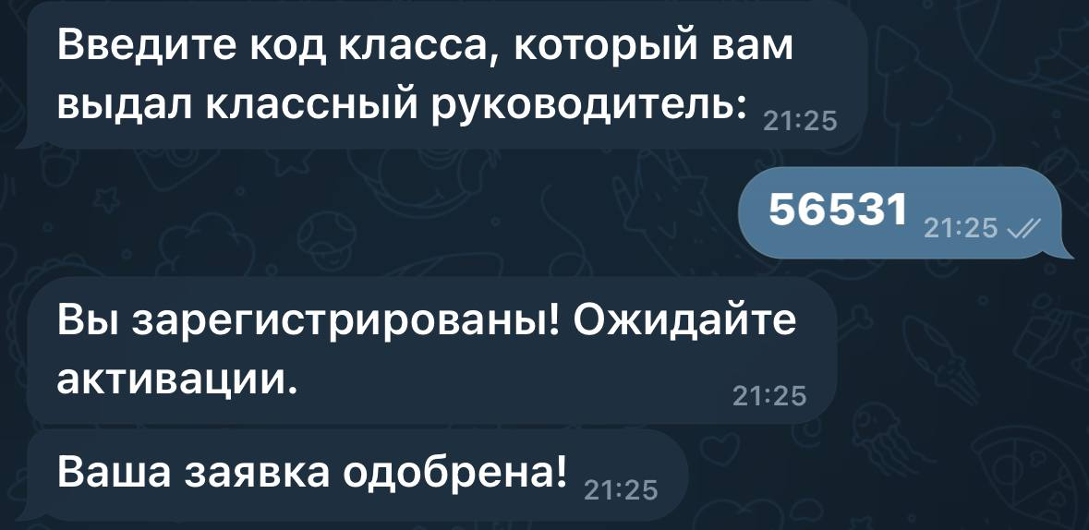
4
Создание класса
Учитель может зарегистрировать свой класс в боте, после чего он получит уникальный код класса. Этот код будет использоваться учениками для присоединения к классу. Ученики смогут ввести полученный код в боте, чтобы стать частью соответствующего класса, и таким образом, учитель будет иметь возможность управлять классом и отслеживать прогресс учеников.
.
Создание нового класса и получение его кода
Пример регистрации ученика на этапе ввода кода класса, полученного выше
10

Slide 11
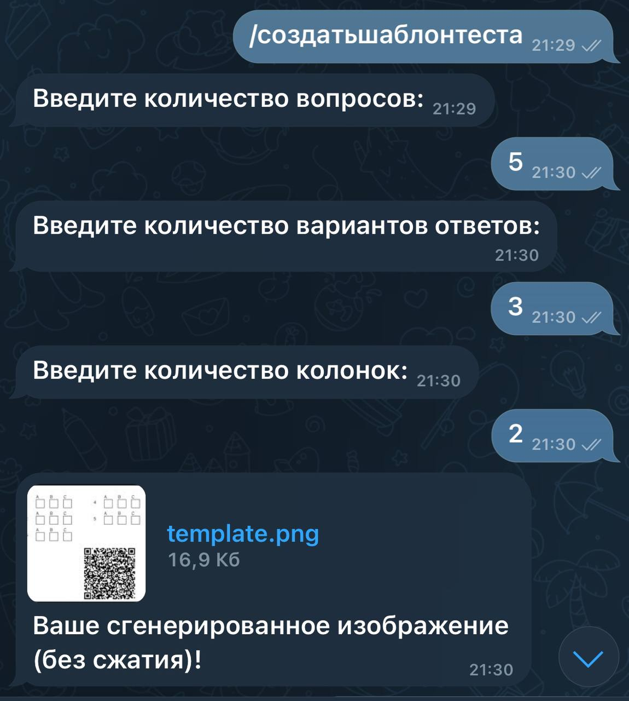
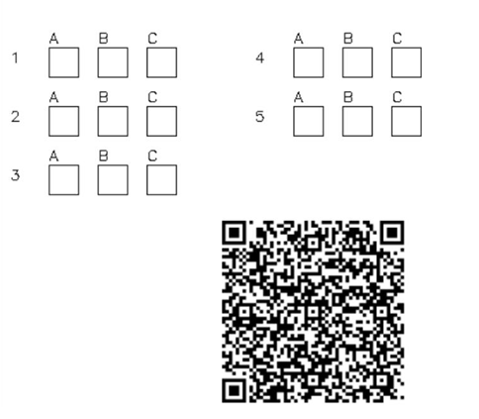
5
Создание шаблона для теста
Учитель имеет возможность воспользоваться специальной функцией для создания шаблона теста, что значительно упрощает подготовку материалов для проверки знаний. Для этого необходимо отправить боту команду “/создатьшаблонтеста”.
.
11

Slide 12
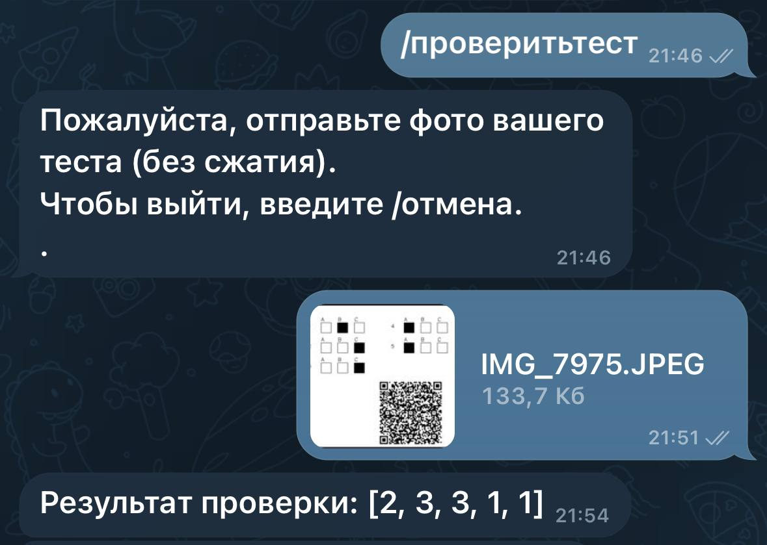
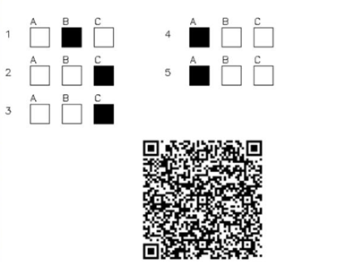
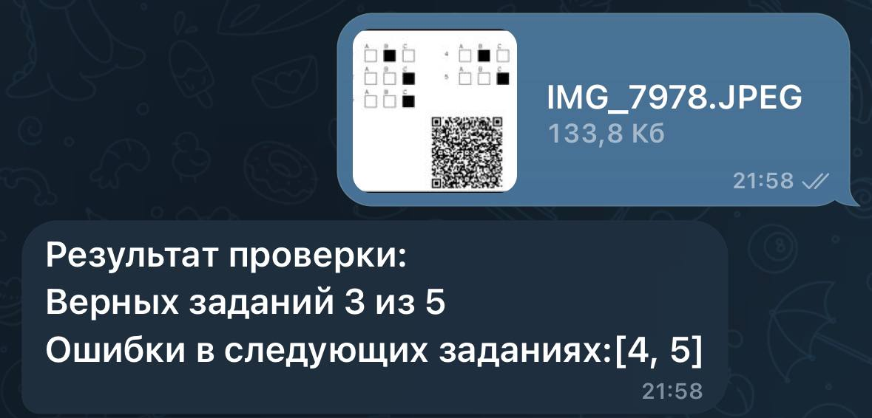
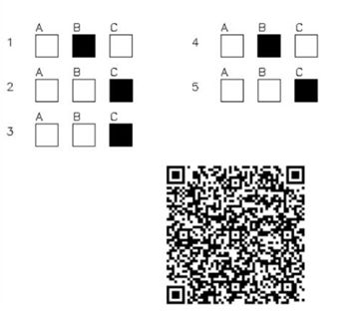
6
Проверка теста ученика
Кроме создания шаблона теста, учитель может автоматически проверять работы учеников. Для этого нужно отправить команду “/проверитьтест” и загрузить фотографии двух тестов: с правильными ответами и работы ученика (обе без сжатия).
.
Бот сравнит их, используя алгоритмы анализа, и выдаст отчет с количеством верных ответов и номерами заданий, где допущены ошибки.
12

Slide 13
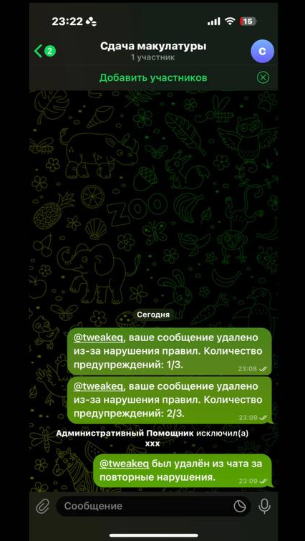
Модерация чатов/каналов
7
Telegram-бот является участником каждого чата/канала и имеет возможность следить за цензурой при общении.
Нарушителя информируют о необходимости соблюдения норм общения. При повторном нарушении информация о несоблюдении цензуры нарушитель удаляется из чата.
13

Slide 14






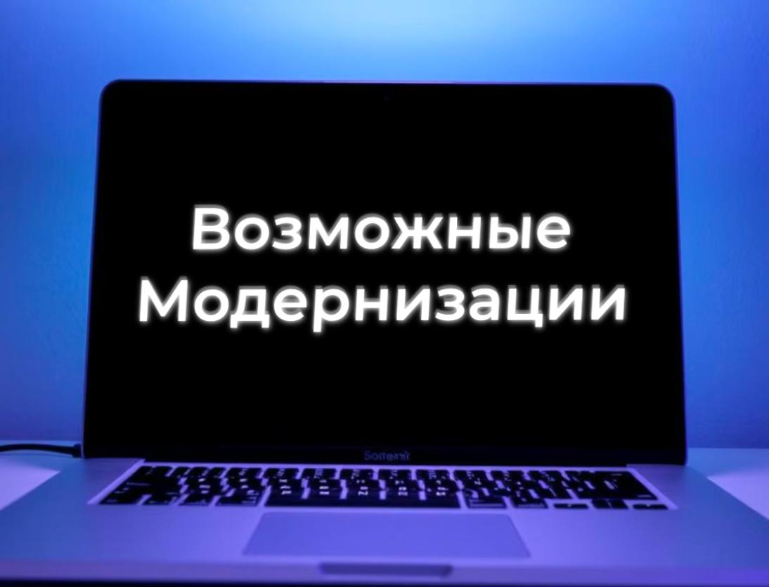


Информирование о успеваемости учащихся, а также сбор статистики и предоставление отчёта;
1
Создание внутришкольного хранилища учебных материалов;
2
Оповещения о предстоящих событиях, мероприятиях.
3
14

Slide 15
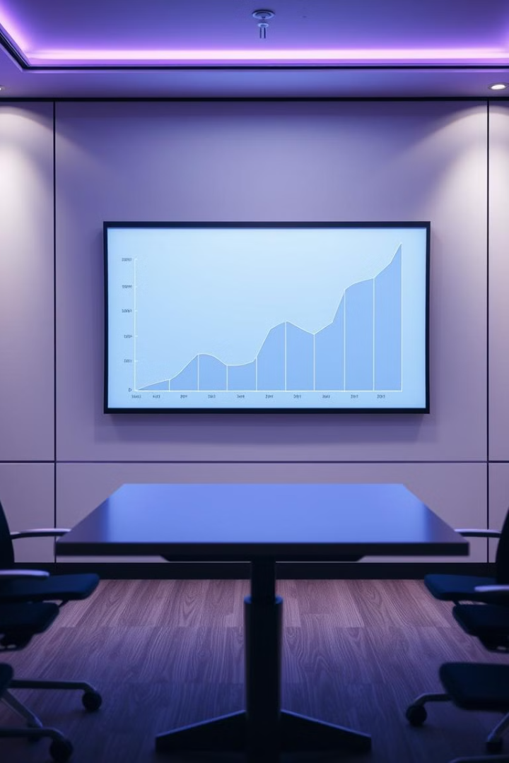
Вывод:
Внедрение Telegram-бота как административного помощника в школе решает множество актуальных задач, связанных с автоматизацией процессов, улучшением взаимодействия и повышением эффективности работы учреждения. Такой проект востребован и полностью отвечает современным требованиям цифровизации образовательной среды.
15

